Slide 1
DuoNetwork
Projekt bemutató

Slide 2
Csapattagok

Slide 3
Falusi Ramón
Simon Valentin Márk
Kecskemét
Szeged
Logikai topológia (melléklet)
Bemutató dokumentáció
Baja
IP címek
Fizikai topológia
Bemutató dokumentáció

Slide 4
Mi volt a cél?

Slide 5
XYZ Kft.
3 telephely (Baja, Szeged, Kecskemét)
Telephelyek közti összeköttetés
Biztonság
Egyszerűség
Rugalmasság

Slide 6
Dokumentációk

Slide 7
Logikai topológia:
DuoNetwork – Logikai topológia v3.png
DuoNetwork – Melléklet (logikai).docx
Fizikai topológia: DuoNetwork – Fizikai topológia.pdf
Komplett hálózat: DuoNetwork – Komplett hálózat v2.1.pkt
Bemutató: DuoNetwork – Bemutató.docx
IP címek: DuoNetwork – IP Címek.xlsx
Tesztek és videók: OneDrive megosztásban
Konfigurációk:
Baja – Bolt konfig.txt
Baja – Iroda konfig.txt
Szeged, Kecskemét - Router, Switch alapkonfig másolata.txt
DuoNetwork – Ubuntu.txt

Slide 8
Szoftverek és eszközök

Slide 9
GitHub
Jira
Cisco Packet Tracer
VirtualBox
VMWare + GNS3
Office appok

Slide 10
Telephelyek

Slide 11

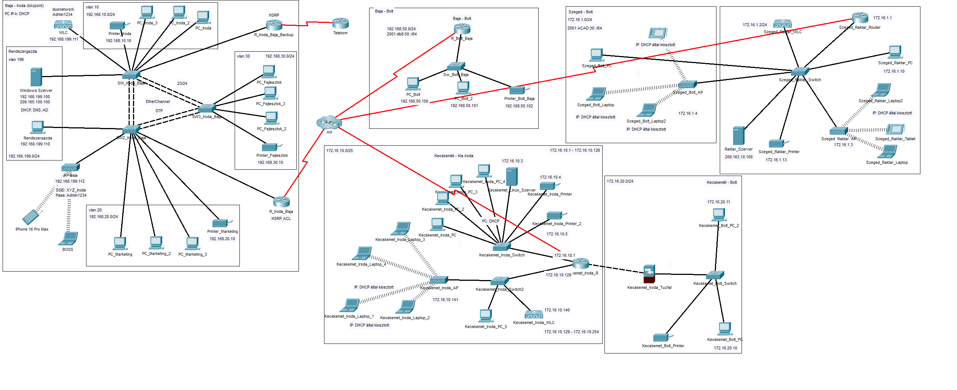
Komplett topológia

Slide 12
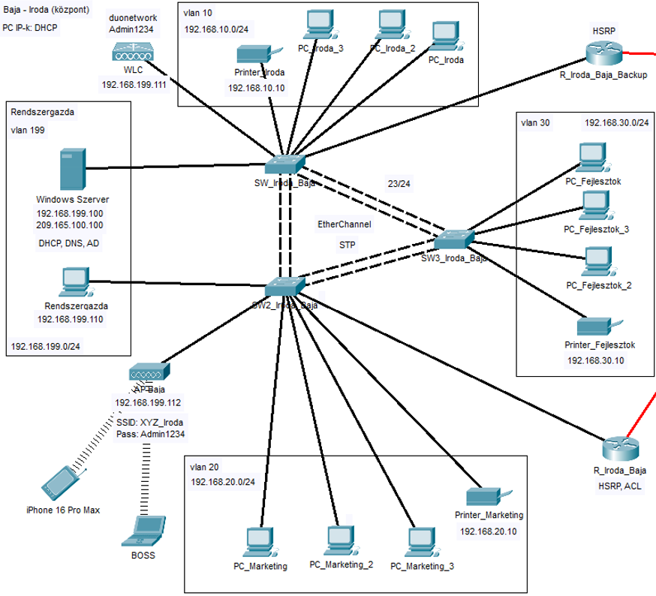
Bajai telephely
Használt technológiák:
Vlan (10, 20, 30, 199, 200)
EtherChannel
WLC
HSRP
VTP
ACL
Windows Szerver (pl: DHCP)
Port Security
Statikus forgalomirányítás
VPN (GRE over IPSec)
IPv4

Slide 13
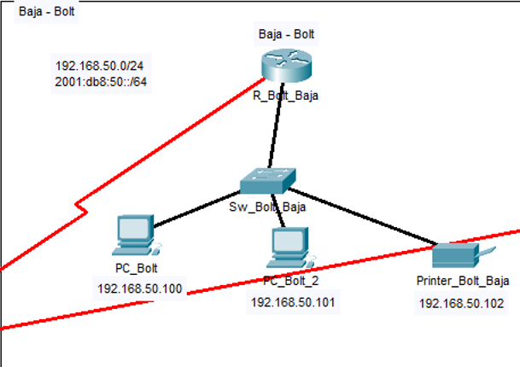
Bajai telephely
Használt technológiák:
Statikus forgalomirányítás
IPv4 + IPv6
Link-local címzés
Port Security

Slide 14
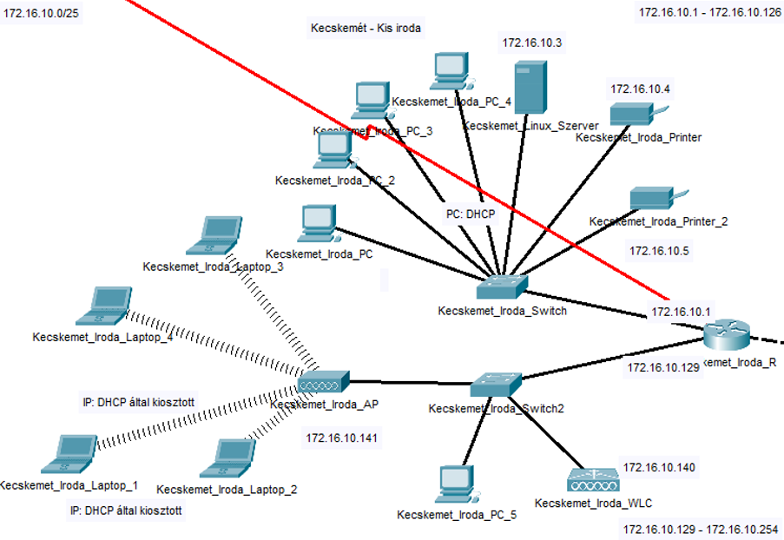
Kecskeméti telephely
Használt technológiák:
WLC
ACL
Linux Szerver
Port Security
Statikus forgalomirányítás
EIGRP
VPN (GRE over IPSec)
IPv4 (alhálózatok)

Slide 15
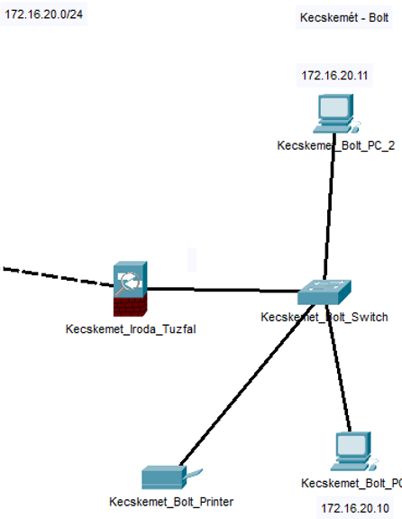
Kecskeméti telephely
Használt technológiák:
Port Security
EIGRP
IPv4
ACL
ASA

Slide 16
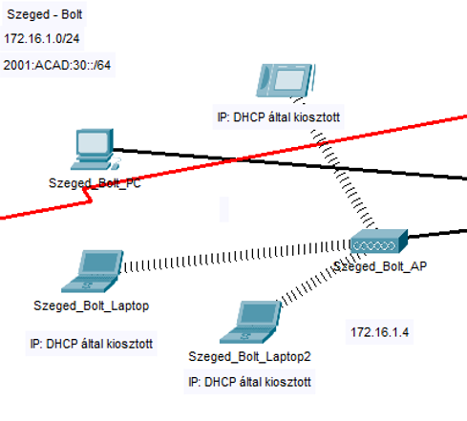
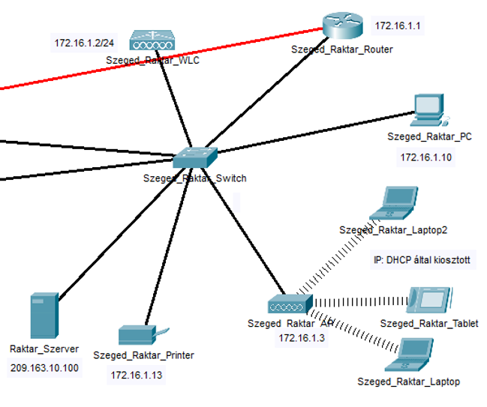
Szegedi telephely
Használt technológiák:
WLC
ACL
Web Szerver
Port Security
Statikus forgalomirányítás
IPv4 + IPv6
Link-local címzés
Statikus NAT
Dinamikus NAT

Slide 17
Szerverek

Slide 18
Windows szerver (virtuális)
Baja – Iroda
2025-ös verzió (Datacenter – Asztali felülettel)
Szolgáltatások:
DHCP
Webszerver
Active Directory
Group Policy
Automatizált mentés
Kvóta
Megosztások

Slide 19
Linux szerver (virtuális)
Kecskemét – Iroda
Ubuntu Server 24.04.2 LTS
Szolgáltatások:
Webszerver
Automatizált mentés (cron)
Samba megosztás(ok)
Mappa
Nyomtató (cups)

Slide 20
Hálózatprogramozás

Slide 21
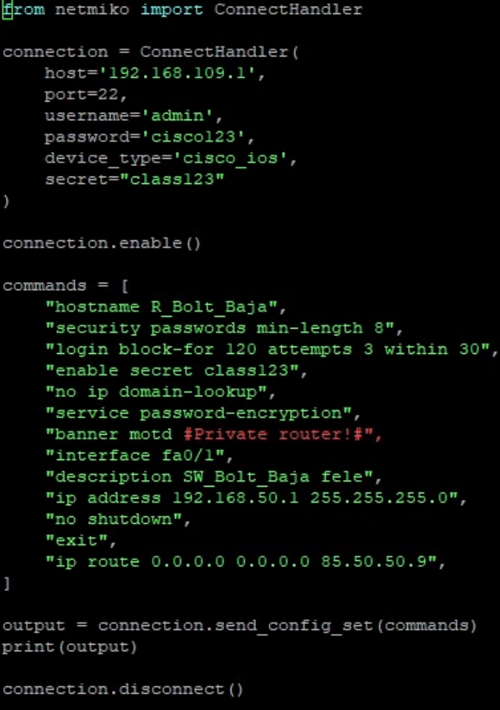
Baja – Bolti router
Alapkonfiguráció alkalmazása Python és Netmiko segítségével

Slide 22
Nehézségek

Slide 23
Jira
ASA tűzfal
Linux szerver
Hálózat programozás

Slide 24
Köszönjük a figyelmet!
DuoNetwork

